Slide 1
Угранское сельское поселение Угранского района Смоленской области

Slide 2
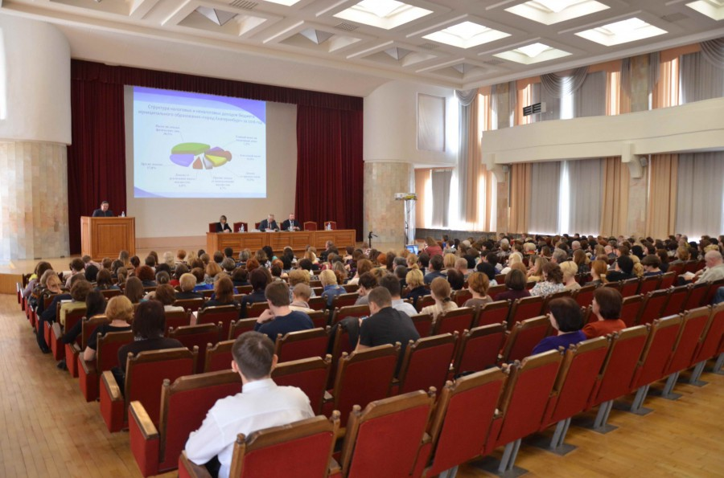
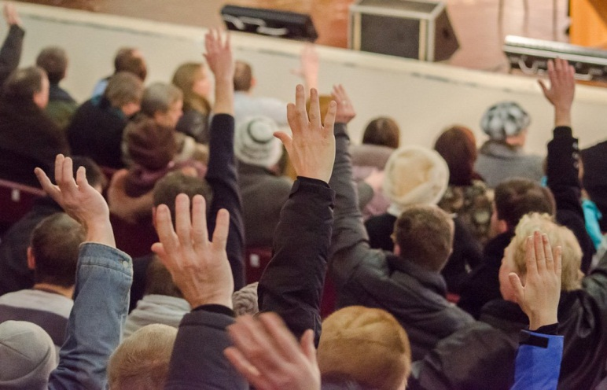
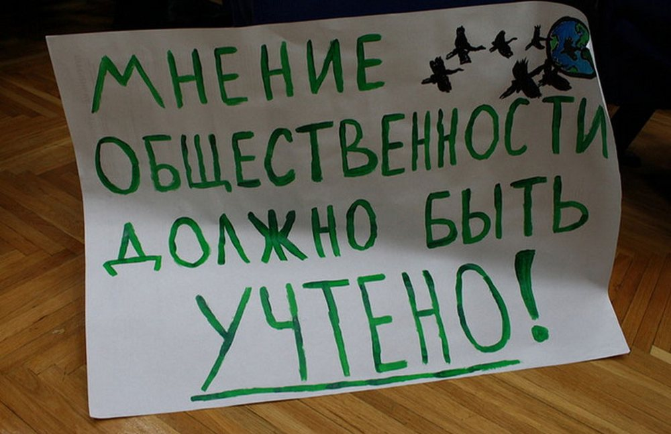
Управление муниципальными финансами
Привлечение общественности к участию в бюджетном процессе проводятся публичные слушания по проекту местного бюджета и отчету об его исполнении
На публичных слушаниях граждане обсуждают проекты и рекомендуют принять их за основу.
Информация о проведении публичных слушаний и итоги их проведения подлежат опубликованию в районных СМИ

Slide 3
Оперативный контроль за поступлением доходов в бюджет сельского поселения
В целях контроля за поступлением доходов в бюджет сельского поселения осуществляется ежемесячный мониторинг доходной части бюджета
В результате проведения мониторинга исполнение налоговых и неналоговых доходов в 2018 году составило 9713,2 тыс.руб.
Рост к уровню 2017 года составил 194,6 тыс.руб. (2,0%)

Slide 4
Взаимодействие с налоговыми и иными уполномоченными органами государственной власти Смоленской области по обеспечению полноты и своевременности поступлений доходов в бюджет
Проведение работы по выявлению налогоплательщиков, имеющих задолженность в бюджеты различных уровней на основании данных, представленных ИФНС России № 2 по Смоленской области
Проведена работа по выявлению налогоплательщиков, имеющих задолженность.
С налогоплательщиками проведена работа об их информировании о задолженности.
По результатам работы в бюджет сельского поселения поступило 362,3 тыс.руб., в т.ч. налог на имущество физ.лиц -70,1 тыс.руб., земельный налог – 292,2 тыс.руб.
Повышение эффективности деятельности Межведомственной комиссии при Администрации МО «Угранский район» Смоленской области по укреплению налоговой дисциплины.
За 2018 год было проведено 24 заседания, на которых было заслушано 126
налогоплательщиков, дополнительные поступления в бюджет составили 231,0 тыс.руб.

Slide 5
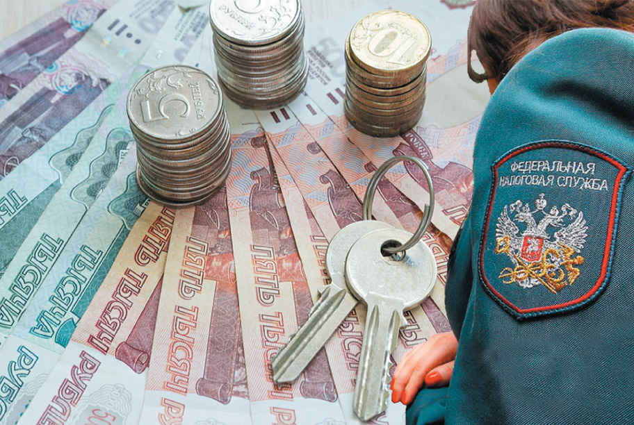
Льготы и ставки по налогам
Отмена местных льгот по налогу на имущество физических лиц.
В Угранском сельском поселении действуют максимальные налоговые ставки по земельному налогу согласно ст. 394 НК, что способствует увеличению поступлений в доход бюджета.
Поступление земельного налога в 2018 году составило 2789,5 тыс. руб.

Slide 6
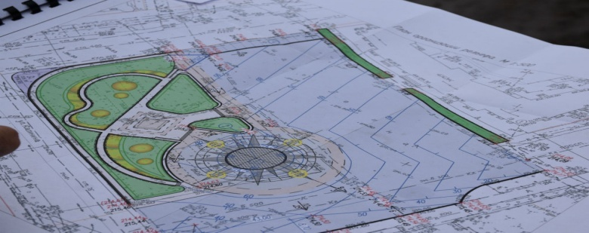
Программная структура расходов сельского бюджета (тыс.руб.)
Наименование программы | 2018 | 2019 | 2020 | 2021
«Благоустройство территории муниципального образования Угранского сельского поселения Угранского района Смоленской области на 2017-2021 годы» | 13807,1 | 10432,1 | 11259,6 | 12105,4
«Комплексное развитие систем коммунальной инфраструктуры Угранского сельского поселения Угранского района Смоленской области на 2017-2035 годы» | 58090,2 | 69902,7 | 4794,0 | 5126,3
Благоустройство и ремонт памятников, обелисков и братских захоронений на территории Угранского сельского поселения Угранского района Смоленской области» на 2019-2021 годы |  | 10,7 | 10,7 | 10,7
«Формирование комфортной городской среды на территории села Угра Угранского района Смоленской области на 2018-2022 годы» |  | 2551,7 | 6,0 | 6,5
Доля расходов бюджета Угранского сельского поселения, в общем объеме расходов в 2018 году составило 0,98

Slide 7
Динамика планирования бюджетных расходов в Угранском сельском поселении

Slide 8
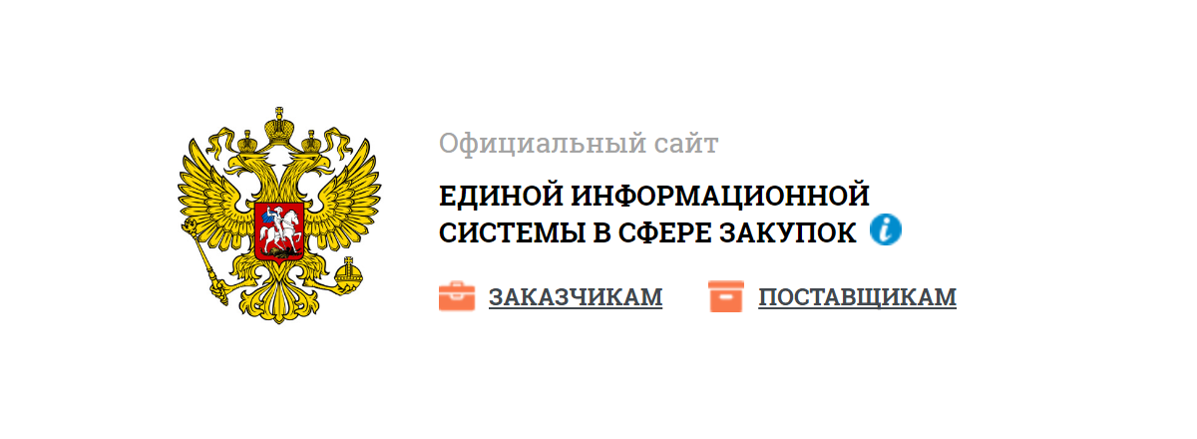
Организация муниципальных закупок, товаров, работ, услуг на конкурсной основе и ведение реестра муниципальных закупок.
Контроль направлен на сокращение и предотвращение административных нарушений в части принятия бюджетных обязательств в размерах, превышающих утвержденные бюджетные ассигнования. В 2018 году проверено данных на 5759,1 тыс.руб.

Slide 9
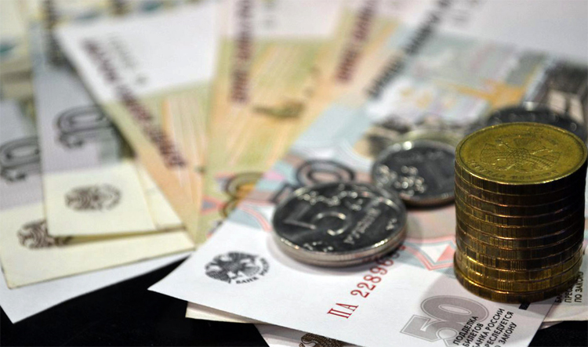
Муниципальный долг
Финансовым управлением Администрации МО «Угранский район» Смоленской области ежеквартально осуществляется мониторинг кредиторской задолженности. Просроченная кредиторская задолженность и долговые
обязательства – отсутствуют.
Предельный объем муниципального долга на
2018 год – 0,0 тыс. рублей
Предельный объем расходов бюджета сельского поселения на обслуживание муниципального долга:
2018 год – 0,0 тыс. рублей

Slide 10
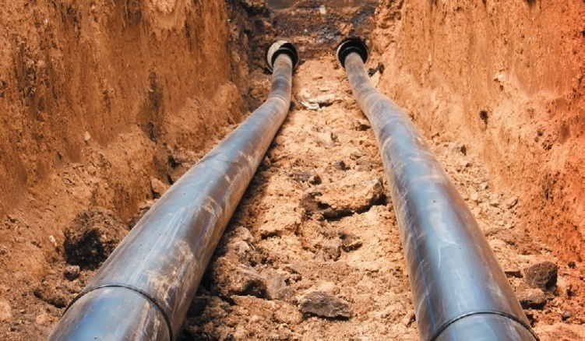
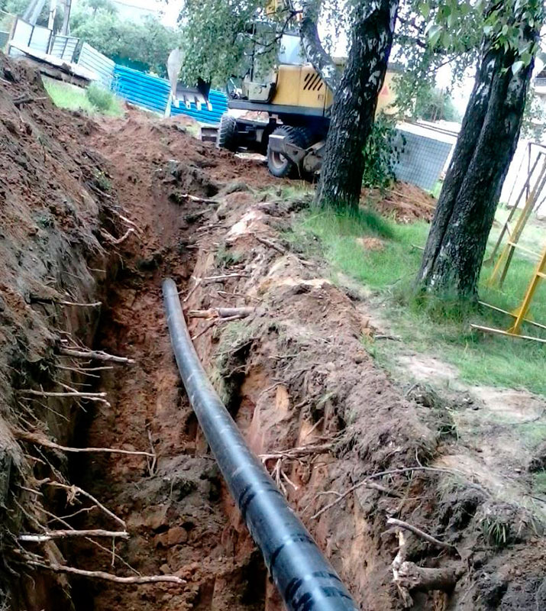
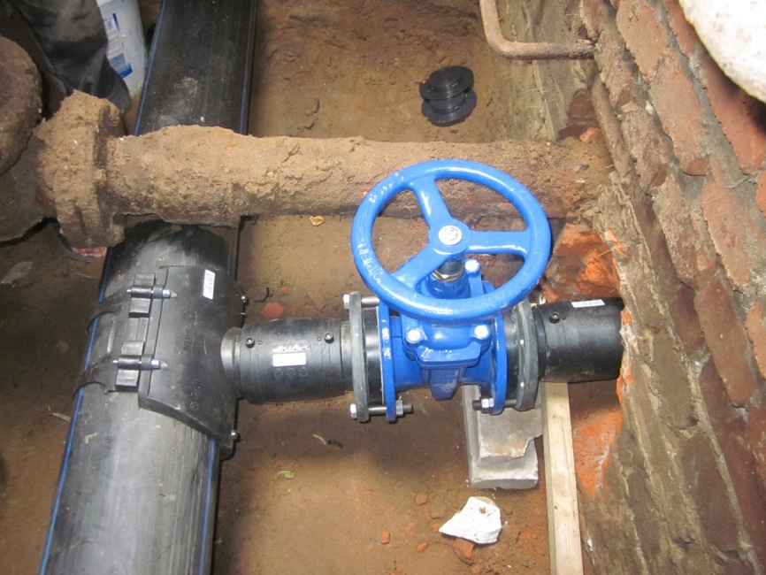
Инвестиции в объекты муниципальной собственности
Инвестиции в объекты муниципальной собственности осуществляются на условиях софинансирования с другими уровнями бюджетной системы.
В 2018 году инвестиции составили 57612,5 тыс.руб., из них за счет средств федерального и областного бюджетов – 56936,8 тыс. руб.

Slide 11
Спасибо за внимание.

